Slide 1
第八次新人週報
報告人 : 吳承澔
2024/07/17

Slide 2
目錄
常見當機
目前進度

Slide 3
6200(退產品)
觀察LOG、ALARM，目前CHUCK號碼 、TUNE TARGET位置、機台wafer位置
IN、OUT CASSETTE直接拿起來，並將TRANSFER或SHUTTLE上WFAER各自放回IN、OUT CASSETTE。(分RUN & 未RUN)
將PROCESS CHAMBER的ION GAUGE、ISO、HVV3、HVV4 OFF
取出LOADLOCK WAFER前需先確認BELL DOWN狀態，再VENT至4X後LOCK DOWN取出WAFER並LOCK UP。
接下來確認ARM上是否有WAFER，若無可直接透過NORM將剩餘WAFER傳出，若 ARM有WAFER則透過INIT+MOVE將WAFER放回LOAD LOCK並自己回至HOME點(再BELL DOWN)，NORM自動傳出
MORM如果無法反應可RESET ENDSTATION POWER

Slide 4
6200 Y震幅ERROR跳主畫面
EXTRACTION剩2.41KV
CHECK LOG SLOT91中斷,其他片秒數正常
SHUT DOWN POWER & MANUAL TUNE AGAIN
REKEY RECIPT 續RUN OK

Slide 5
6200 ES FAILED BUT WAFER DONE 跳出主畫面
確認LOG片數秒數是否正常、ALARM訊息、WAFER於機台上位置。
RE-KEYIN續RUN

Slide 6
E500( LOADLOCK TURBO SPEED DROP)
確認當下LOADLOCK CHAMBER MICS & TURBO %數
到後方重新加速TURBO
若尚未植入可考慮先UNLOAD WAFER，植入到一半保持HOLD住並先排出TURBO ALARM

Slide 7
E500 E-CLAMP CURRNET TOO HIGH
若PLATEN上WAFER還在，直接CONT續RUN即可

Slide 8
GSD(ROTARY MOVE TO PAD TIMEOUT)
ARM、HOLDER、DISK等狀態位置無異常的話，可先嘗試直接RESUME
ENTER NANUAL,INITIAL至正確#PAD16
手動將DISK PAD 16 WAFER 移至VSSC, HOLDER WAFER移至DISK, EDIT MAPPING,DISK MCW, ENTER AUTO OK

Slide 9
GSD ARC過高(遠超設定值)
POWER OFF後先量測CATHODE與SOURCE BODY之間電阻，不應短路。
嘗試敲擊震動使之不短路
如失敗的話做降溫停真空，換掉SOURCE HEAD

Slide 10
GSD FILAMENT(接近等於0)
POWER OFF並量測FILAMENT電阻
若阻抗大，燈絲斷裂則降溫、停真空換掉SOURCE HEAD

Slide 11
GSD轉換薄片
利用ADD CASSETTE將厚片傳下來後再接著直接上薄片
傳3片至VSSC(位置分開成上中下)
DOWN ELEVATOR + ROUGH.SEQ
到機台後方將開關切至薄片模式，開始手動抓一片至DISK，無異常後再使用LOAD DISK , UNLOAD DISK, ELEVATOR UP, UNLOAD VSSC

Slide 12
VIISION(can't spin up disk)
確認後方ROTARY確實停下且訊號燈顯示OVER SPEED, 重轉KEY訊號恢復正常
可嘗試START SCHEDULE 或 FIND SCAN NEUTRAL & SPIN UP TO 1200rpm

Slide 13
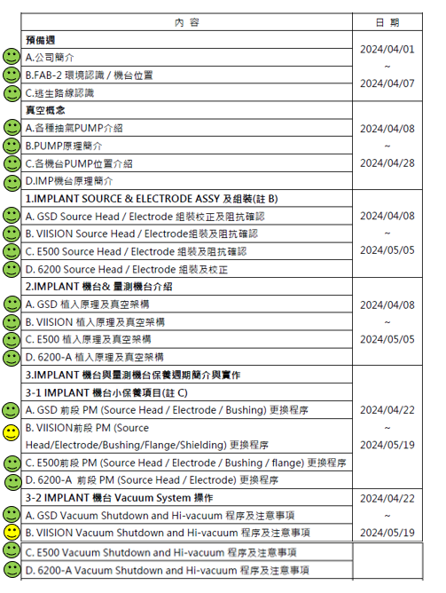
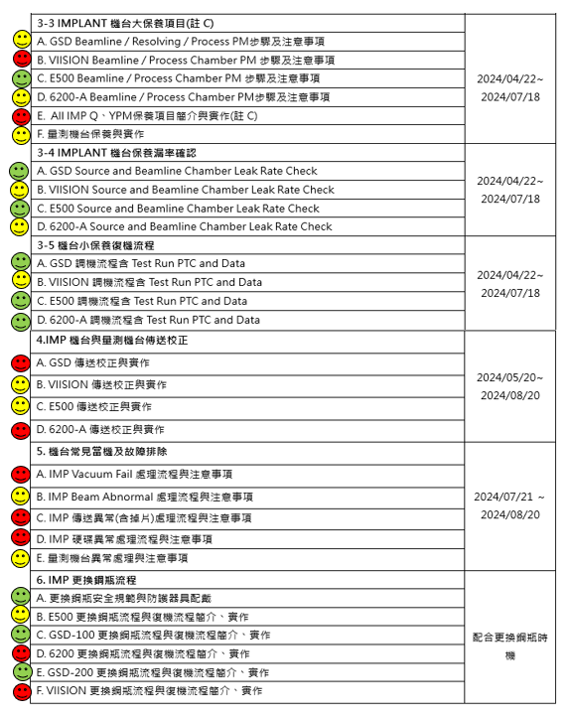

Slide 14
報告結束

